Slide 1
ROVNICE
Kvadratické rovnice

Slide 2


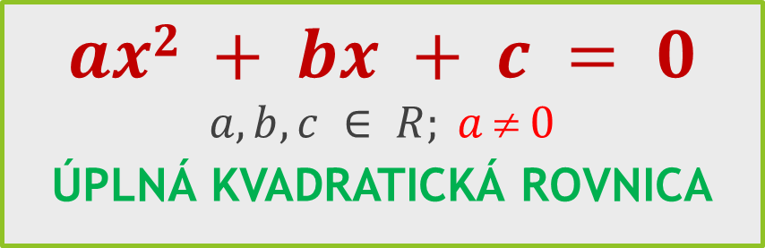
ÚPLNÁ KVADRATICKÁ ROVNICA
Kvadratickou rovnicou (KVARO) s neznámou x nazývame každú rovnicu tvaru $ax2 + bx + c = 0$, kde a, b, c sú reálne čísla a x je premenná, pričom $a ≠0.$
$ax2$ – kvadratický člen,
$bx$ – lineárny člen,
$c$ – absolútny člen kvadratickej rovnice.
$$ax2 + bx + c = 0$$
$$a, b, c ∈ R; a  0$$
ÚPLNÁ KVADRATICKÁ ROVNICA

Slide 3


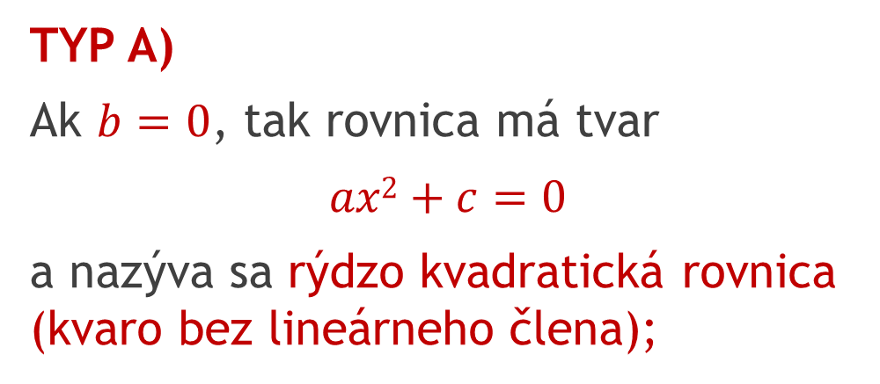
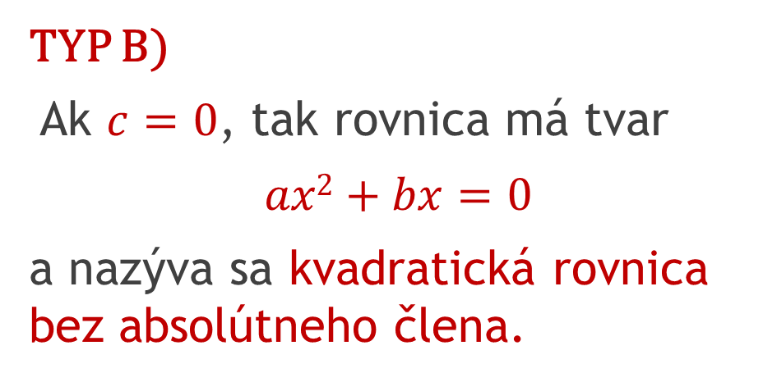
NEÚPLNÁ KVADRATICKÁ ROVNICA
TYP A)
Ak $b=0$, tak rovnica má tvar
$ax2+c=0$
a nazýva sa rýdzo kvadratická rovnica (kvaro bez lineárneho člena);
TYP B)
Ak $c=0$, tak rovnica má tvar
$ax2+bx=0$
a nazýva sa kvadratická rovnica bez absolútneho člena.

Slide 4
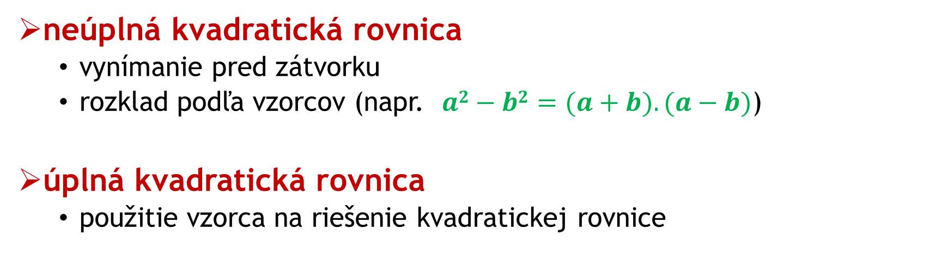
Ako riešiť kvadratickú rovnicu?
neúplná kvadratická rovnica
vynímanie pred zátvorku
rozklad podľa vzorcov (napr. $a2−b2=(a+b).(a−b)$)
úplná kvadratická rovnica
použitie vzorca na riešenie kvadratickej rovnice

Slide 5
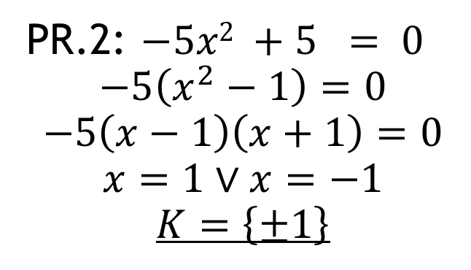
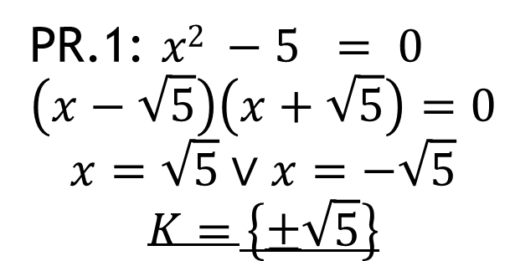
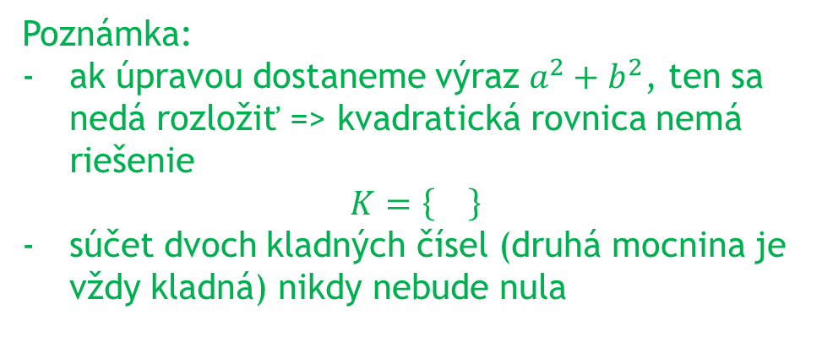
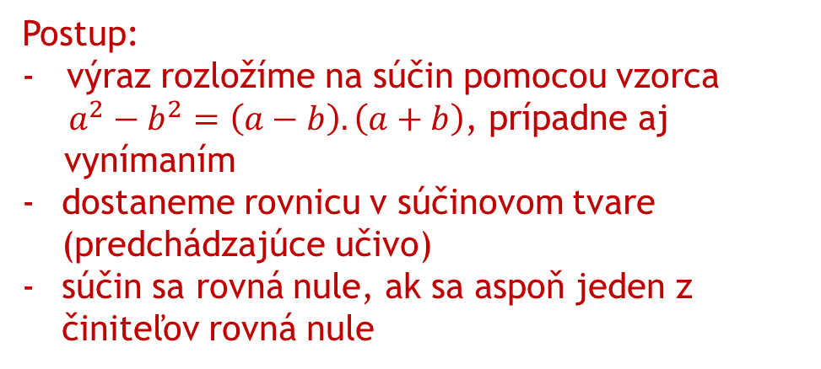
Riešenie KVARO bez lineárneho člena
Upravíme na súčinový tvar:
Postup:
- výraz rozložíme na súčin pomocou vzorca $a^{2}−b^{2}=\left(a−b\right).\left(a+b\right)$, prípadne aj vynímaním
dostaneme rovnicu v súčinovom tvare (predchádzajúce učivo)
súčin sa rovná nule, ak sa aspoň jeden z činiteľov rovná nule
PR.1: $x2 −5 = 0$
$$\left(x−\sqrt{5}\right)\left(x+\sqrt{5}\right)=0$$
$$x=\sqrt{5}∨x=−\sqrt{5}$$
$$K=\left\{±\sqrt{5}\right\}$$
PR.2: $−5x2 +5 = 0$
$$−5\left(x^{2}−1\right)=0$$
$$−5\left(x−1\right)\left(x+1\right)=0$$
$$x=1∨x=−1$$
$$K=\left\{±1\right\}$$
Poznámka:
ak úpravou dostaneme výraz $a^{2}+b^{2}$, ten sa nedá rozložiť => kvadratická rovnica nemá riešenie
$$K=\left\{\right\}$$
súčet dvoch kladných čísel (druhá mocnina je vždy kladná) nikdy nebude nula

Slide 6
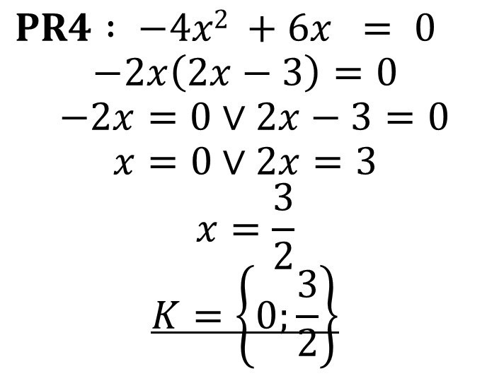
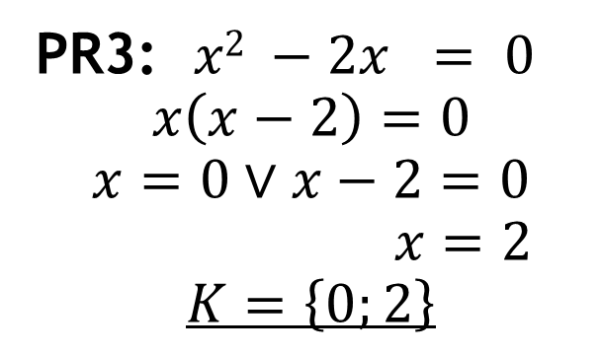
Riešenie KVARO bez absolútneho člena
Upravíme na súčinový tvar:
PR3: $x2 −2x = 0$
$$x\left(x−2\right)=0$$
$$x=0∨x−2=0$$
$$x=2$$
$$K=\left\{0;2\right\}$$
Postup:
- vyberieme x pred zátvorku
dostaneme rovnicu v súčinovom tvare (predchádzajúce učivo)
súčin sa rovná nule, ak sa aspoň jeden z činiteľov rovná nule
$$PR4 : −4x2 +6x = 0$$
$$−2x\left(2x−3\right)=0$$
$$−2x=0∨2x−3=0$$
$$x=0∨2x=3$$
$$x=\frac{3}{2}$$
$$K=\left\{0;\frac{3}{2}\right\}$$

Slide 7
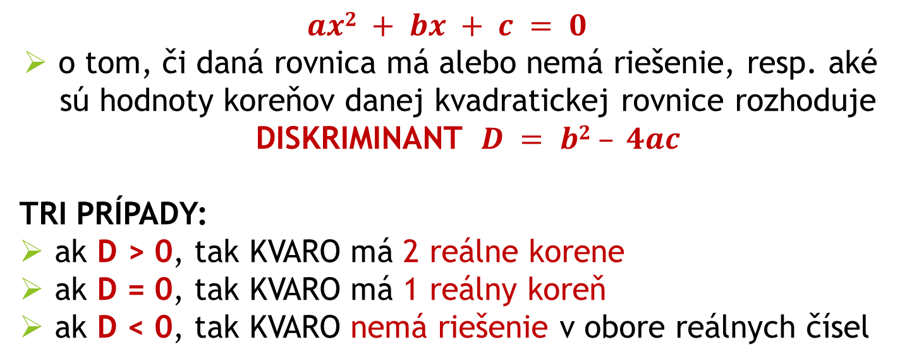
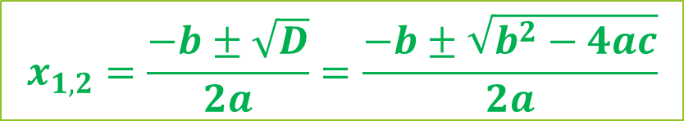
Riešenie úplnej KVARO - vzorec
$$ax2 + bx + c = 0$$
o tom, či daná rovnica má alebo nemá riešenie, resp. aké sú hodnoty koreňov danej kvadratickej rovnice rozhoduje DISKRIMINANT $D = b2 – 4ac$
TRI PRÍPADY:
ak D > 0, tak KVARO má 2 reálne korene
ak D = 0, tak KVARO má 1 reálny koreň
ak D < 0, tak KVARO nemá riešenie v obore reálnych čísel
V prípade, že je $D≥0$, pokračujeme VZORCOM PRE KORENE KVARO:
$$x_{1,2}=\frac{−b±\sqrt{D}}{2a}=\frac{−b±\sqrt{b^{2}−4ac}}{2a}$$

Slide 8
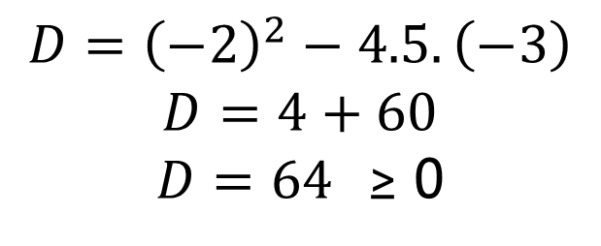
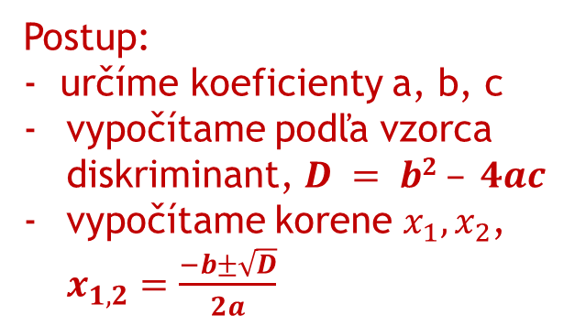
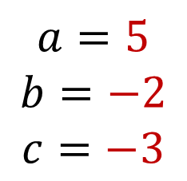
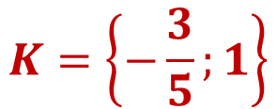
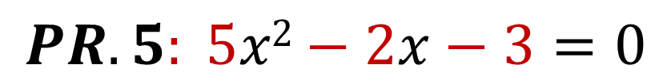
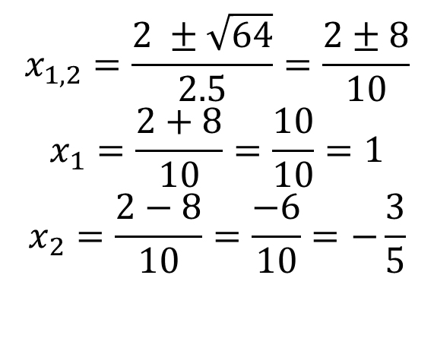
Úplná KVARO - príklad
$$PR.5: 5x2−2x−3=0$$
Postup:
- určíme koeficienty a, b, c
vypočítame podľa vzorca diskriminant, $D = b2 – 4ac$
vypočítame korene $x_{1}, x_{2}$, $x_{1,2}=\frac{−b±\sqrt{D}}{2a}$
$$a=5$$
$$b=−2$$
$$c=−3$$
$$D={\left(−2\right)}^{2}−4.5.\left(−3\right)$$
$$D=4+60$$
$D=64$ ≥ 0
$$x_{1,2}=\frac{2 ±\sqrt{64}}{2.5}=\frac{2±8}{10}$$
$$x_{1}=\frac{2+8}{10}=\frac{10}{10}=1$$
$$x_{2}=\frac{2−8}{10}=\frac{−6}{10}=−\frac{3}{5}$$
$$K=\left\{−\frac{3}{5};1\right\}$$

